Slide 2
アプリケーション
テーブルゲームライブラリー
Unity
動作
ライブラリー
物体
ライブラリー
その他
ライブラリー
MonoBehaviour
Unity
Figure.1 モジュール関係図

Slide 3
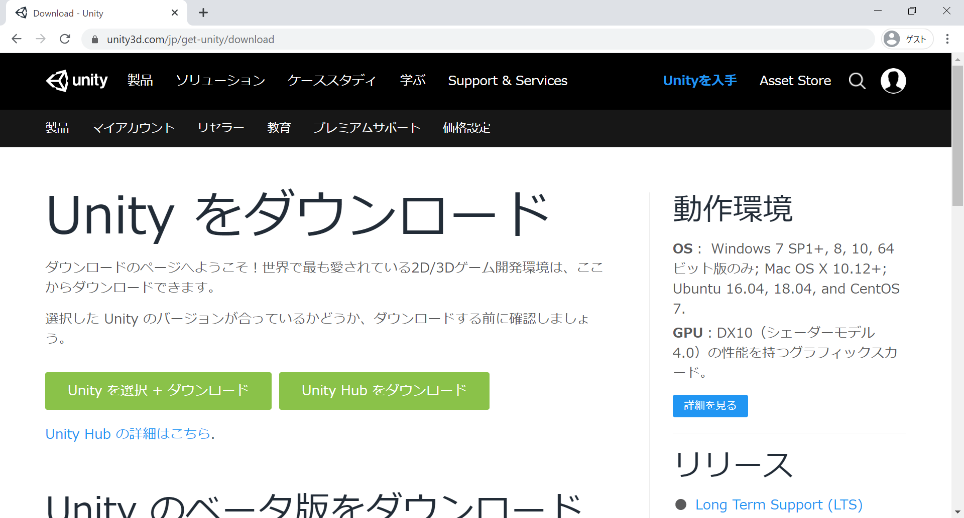

Slide 4
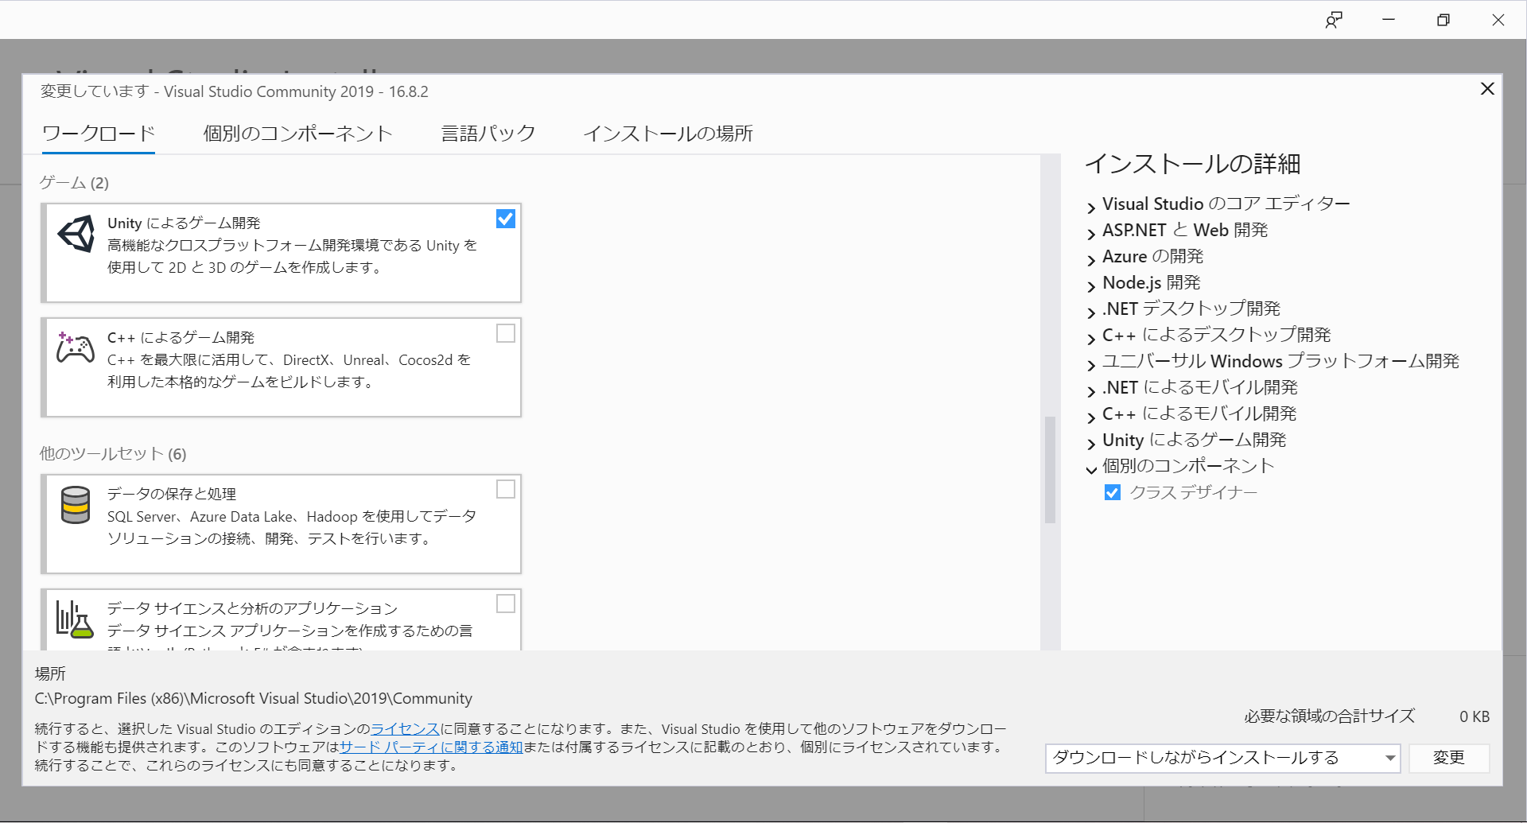

Slide 5
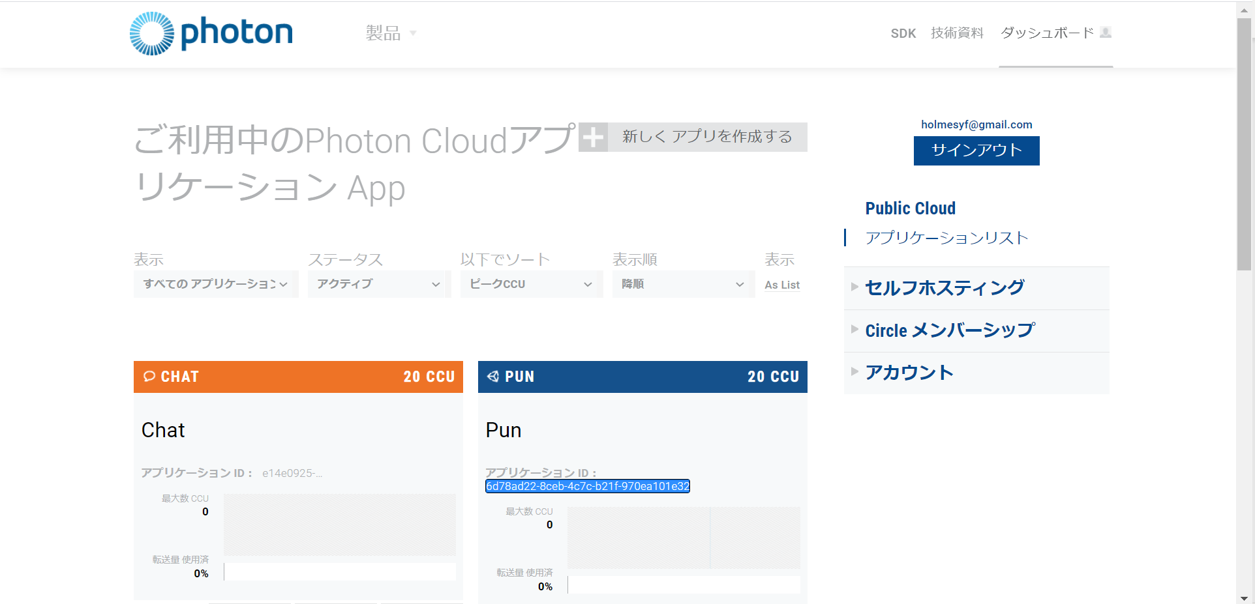

Slide 6
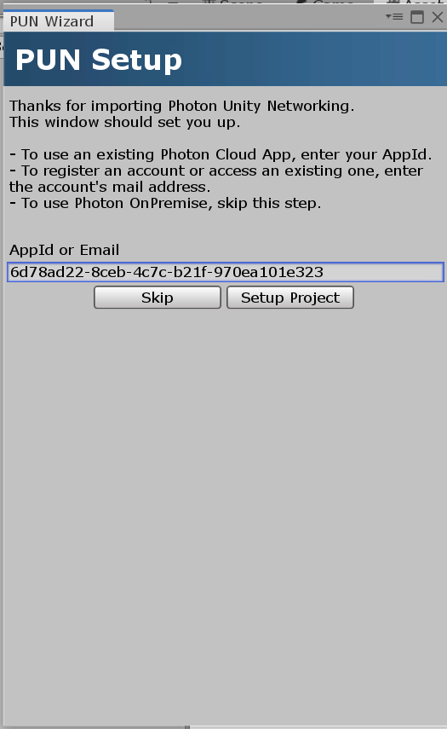

Slide 7
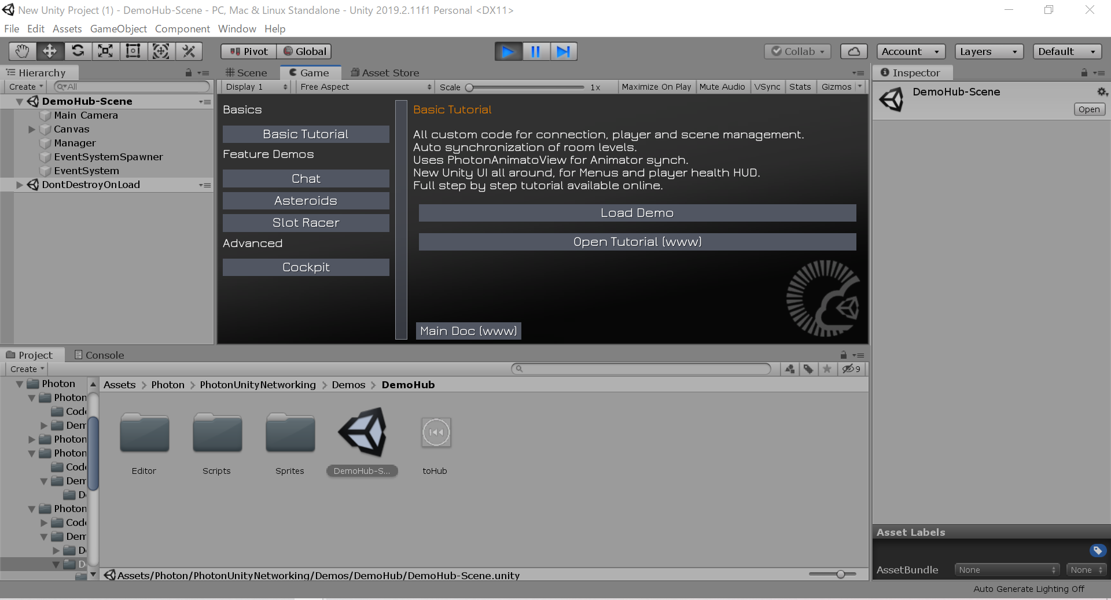

Slide 8
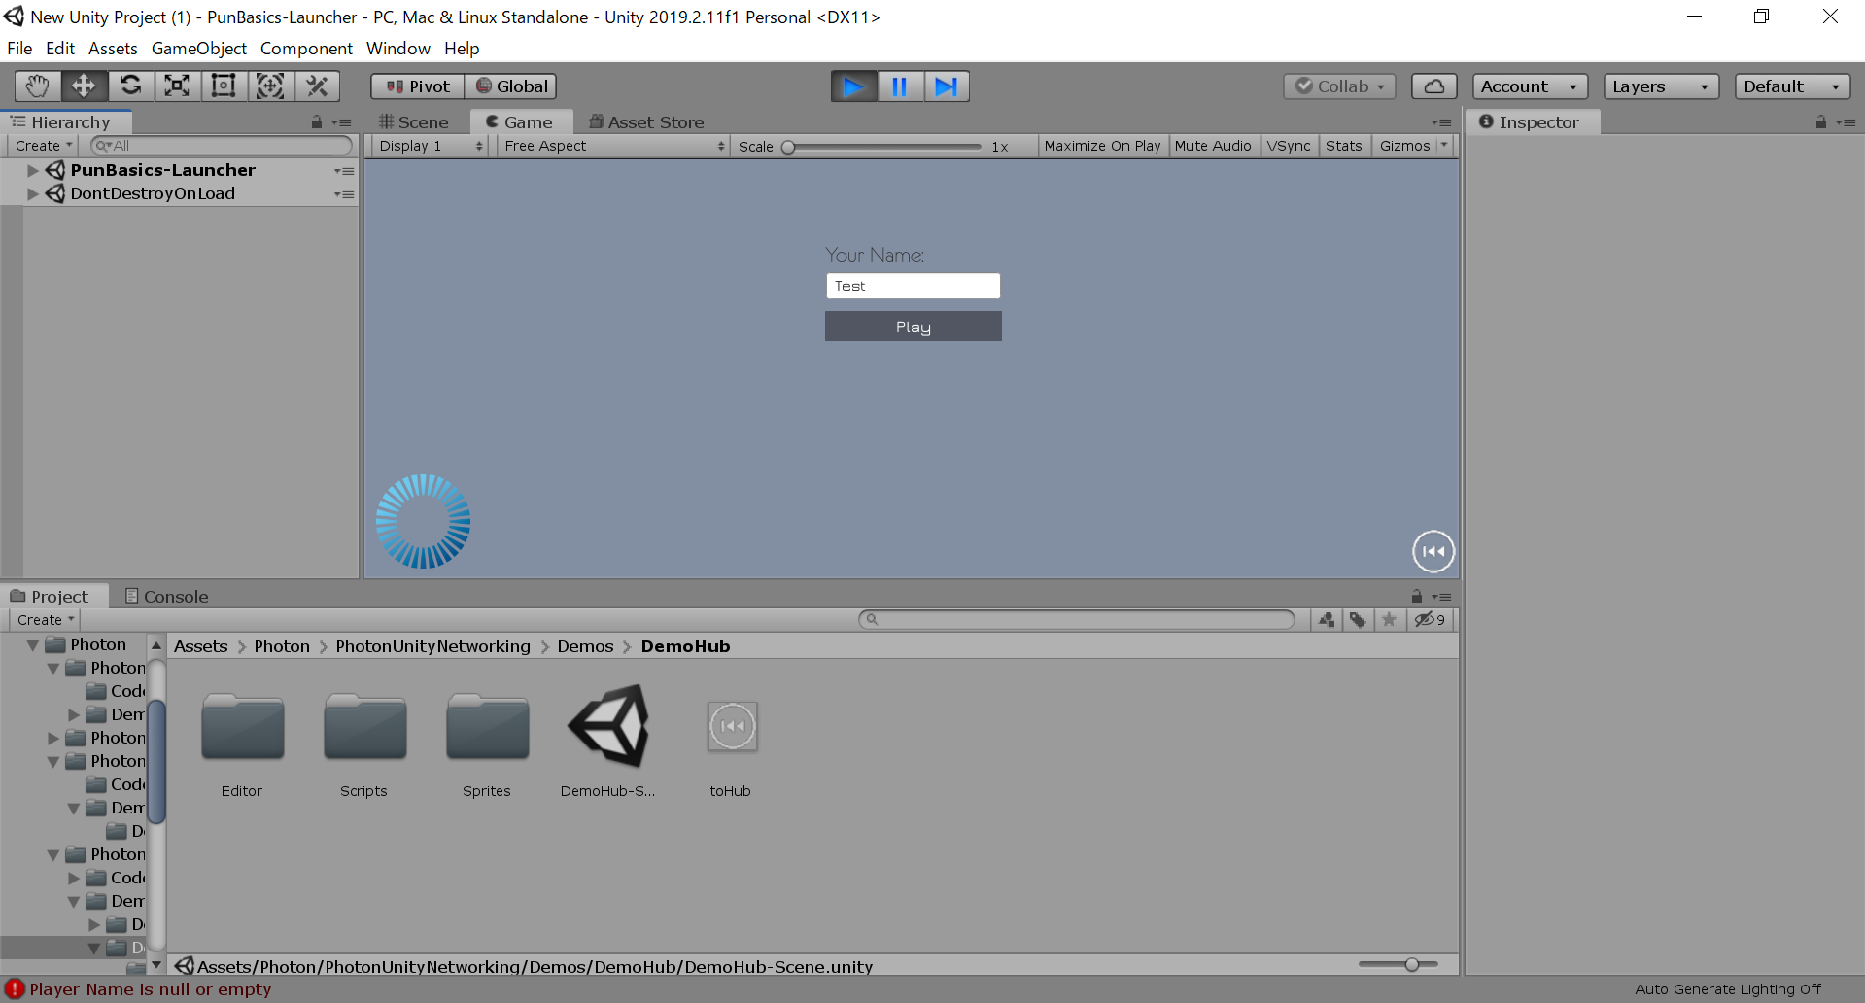

Slide 9
